Slide 1
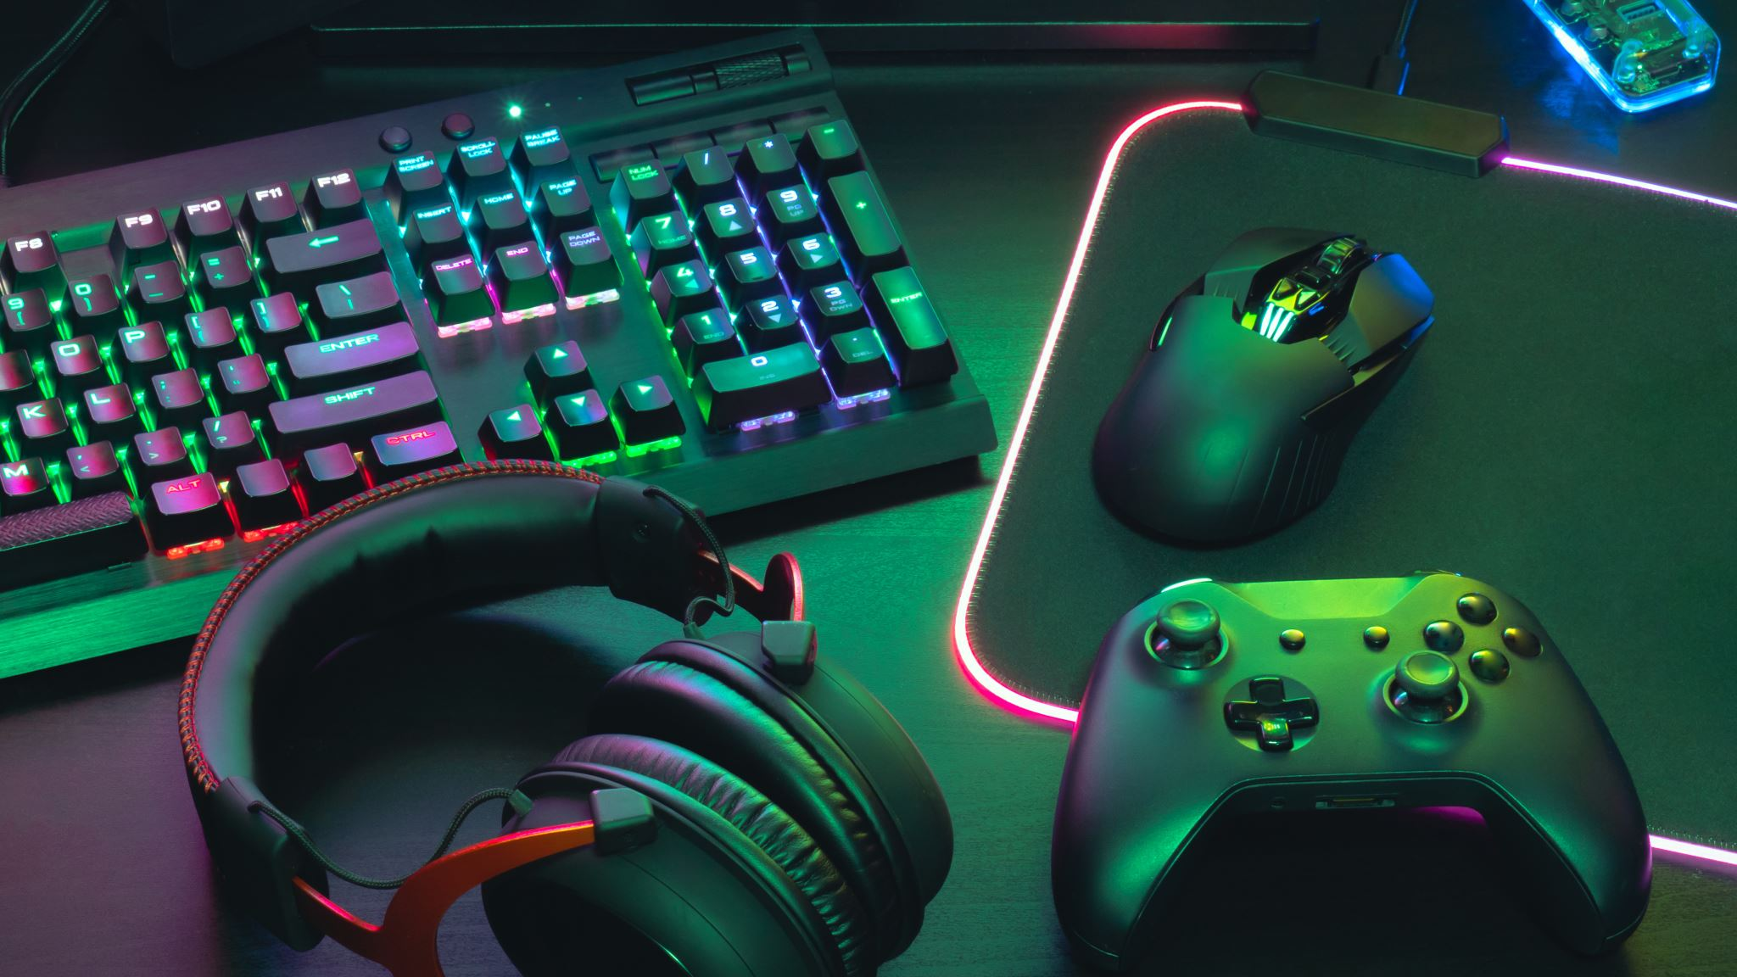
Arcadiabox

Slide 2
Sommaire
Introducion
Contexte du projet
Objectifs pédagogiques
Fonctionnalités principales
Maquettes et interface
Fonctionnement technique
Technologies utilisées
Organisation et suivis
Démonstration
Conclusion
Suite du projet
Questions / Remerciements

Slide 3
Introduction
Arnaud Ramize Scum master
Jonas Deillon Product owner
Matias Barras Devloper

Slide 4
Contexte du projet
Application web de jeux retro
Besoin d’activité ludiques dans les lieux publics

Slide 5
Objectifs pédagogiques

Slide 6
Fonctionnalités principales
Jeux
Amusements grâces au catalogue de jeux.
Scors
Sauvegarde du score de l’utilisateur
Support des manettes Xbox
Leaderboard pour voir et comparer ses scors

Slide 7
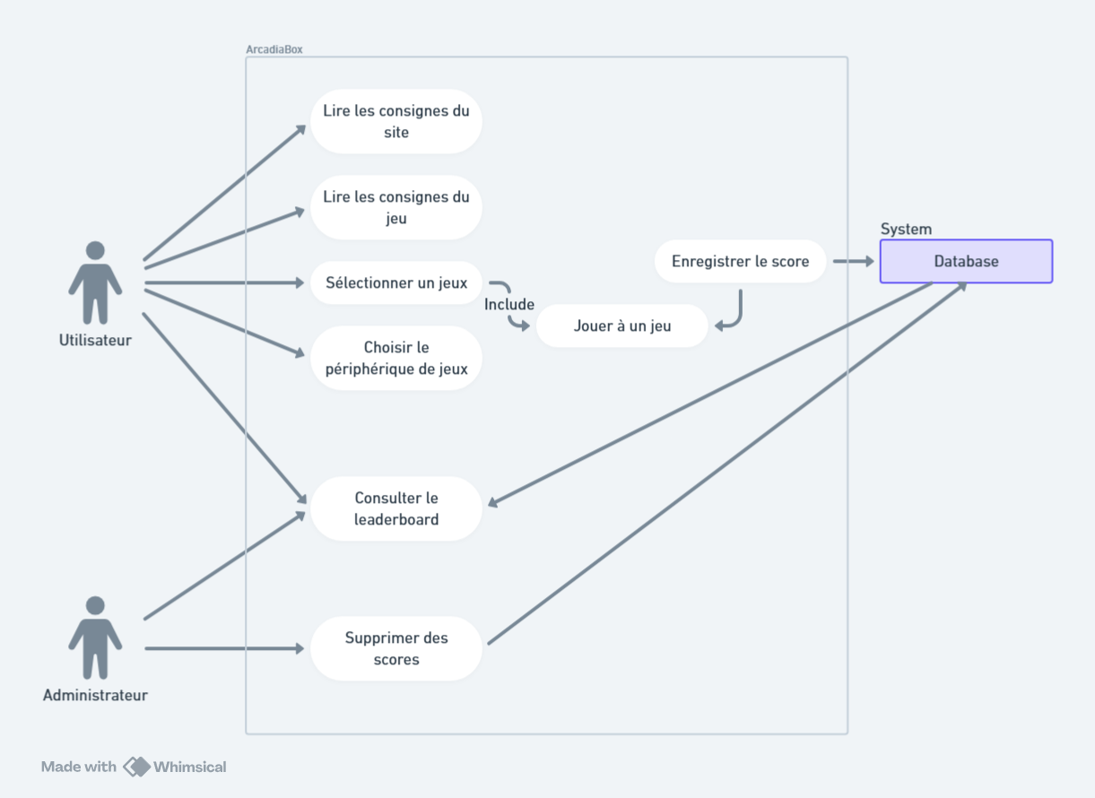
Use Case

Slide 8
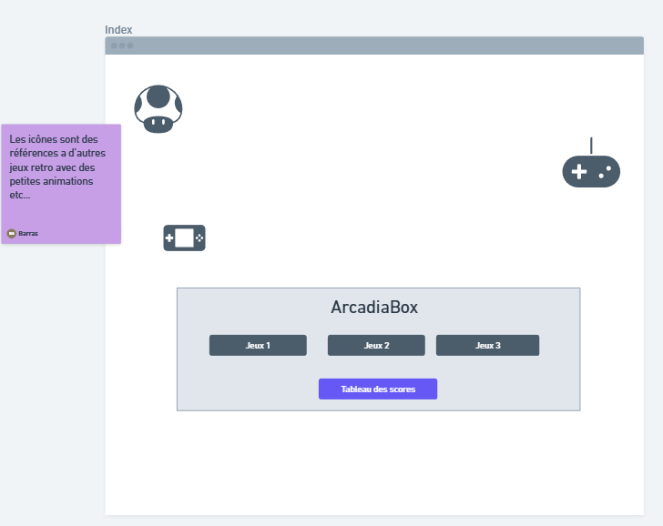
Vue Acceuil

Slide 9
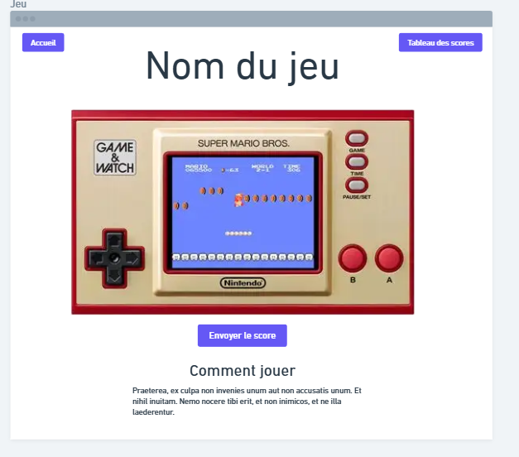
Vue Jeux

Slide 10
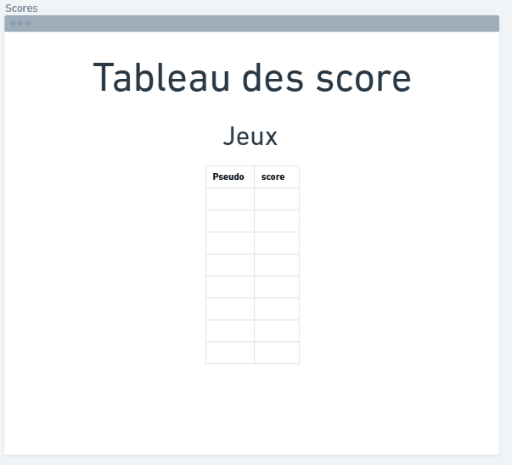
Vue Leaderboard

Slide 11
Fonctionnement technique
Application
Nostalgist (Emulation)
Api Gamepad Manette Xbox

Slide 12
